Slide 1
C’est est une inflammation des amygdales et du pharynx.
Des virus dans 60 à 90% des cas
Une bactérie : Streptococcus pyogenes dans une minorité de cas
D’autres bactéries mais qui sont très minoritaires.
Pour les angines virales : mal de gorge peu intense, sans fièvre. Une toux est possible associée à un enrouement et un rhume. Les symptômes apparaissent progressivement
Pour les angines à Streptococcus pyogenes : début brutal, mal de gorge intense augmenté en avalant, fièvre élevée (plus de 38,6°C) et pas de toux.
Elle concerne en général les enfants et les adolescents.
Elle est plus rare chez l’adulte et chez l’enfant de moins de 18 mois.
Streptococcus pyogenes est plus souvent retrouvée chez les enfants.
Comment prendre mon traitement?
L’angine, c’est quoi?
Vous pouvez prendre :
Pour les angines virales : des Pastilles à sucer et du paracétamol pour diminuer la douleur. Jamais d’antibiotique
Pour les angines à Streptococcus pyogenes : un antibiotique est prescrit après réalisation d’un test de détection de la bactérie. Du paracétamol peut être prescrit pour traiter la douleur et la fièvre
Les angines à streptococcus pyogenes régressent spontanément sans traitement et en quelque jours. Mais, des complications à plus ou moins long terme peuvent survenir si un antibiotique n’est pas prescrit :
Complications sur les amygdales ou sur les ganglions
Complications rénales, rhumatismales, cardiaques ou nerveuses
Le traitement antibiotique permet donc d’éviter ces complications mais aussi de réduire la durée des symptômes et de diminuer la contagion à l’entourage.
Les antibiotiques se prennent au milieu du repas pour diminuer le risque de survenue de diarrhée, principal effet secondaire des antibiotiques.
Demandez conseil à votre médecin ou à votre pharmacien en cas de survenue de diarrhée gênante avec l’antibiotique.
Si vous prenez du paracétamol, ne dépassez pas 3 prises par jour et espacez les prises toutes les 4 à 6h.
Ne prenez pas d’anti-inflammatoire non stéroïdien (AINS) comme l’ibuprofène ou l’Aspirine, ils pourraient aggraver l’infection et retarder la guérison.
Si vous avez le nez bouché ne prenez pas de médicaments à base de pseudo éphédrine (Dolirhume®, Humex rhume®, Rhinadvil®, Actifed® jour/nuit…), un lavage du nez avec un spray à l’eau de mer hypertonique suffit.
Quels sont les traitements?
 | Matin | Midi | Soir
Qu’est-ce qui cause l’angine?
Quels sont les symptômes d’une angine?
Pourquoi prendre des antibiotiques?
Y a-t-il des médicaments à éviter?
Qui est concerné par l’angine?

Slide 2
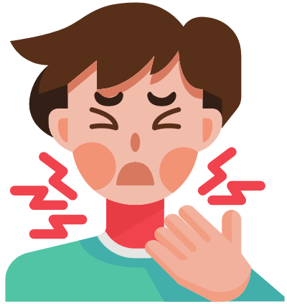
Buvez des boissons chaudes ou froides selon ce qui vous soulage le plus
Sucez des glaçons, bonbons ou pastilles. N’hésitez pas à demander conseil à votre pharmacien
Si vos symptômes persistent 72h après votre prise en charge ou s’ils s’aggravent, consultez votre médecin
Que puis-je faire d’autre pour soulager la douleur?
Quelques conseils sur l’angine…
Notes libres pour le professionnel (conseils supplémentaires, posologies des médicaments conseils éventuellement conseillés…)
Vos professionnels de santé sont à votre écoute…
Cachet de votre professionnel de santé

